Slide 1
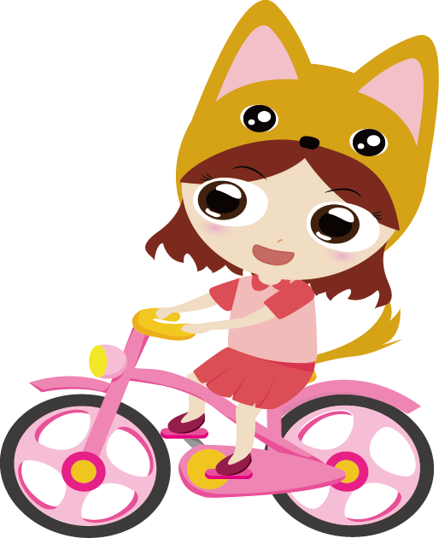
我喜歡騎腳踏車
我假日的時候我會爸爸和媽媽去騎腳踏車

